Slide 1
«Требование к структуре, форме и содержанию
воспитательного мероприятия,
как условие эффективности
воспитательной деятельности»
Докладчик:
Зам. директора по ВР Чугунова С.Р

Slide 2
Воспитательное мероприятие — это одна из организационных форм, широко используемых в воспитательной работе учреждения.
Воспитательная деятельность позволяет выработать у обучающихся:
определенную систему отношений к окружающей действительности;
формирует образ самого себя, ценные мотивы, духовные потребности, ответственность за поступки;
влияет на общественное мнение;
приобщает к жизни коллектива и формирует его традиции.
Формулировка и развитие новых подходов к процессам организации и проведения воспитательного мероприятия должно обеспечить, качественный рывок в повышении эффективности и дальнейшей его эволюции.
Каждое новое воспитательное мероприятие представляет собой элемент нового витка развития воспитательной работы и её постоянной модернизации.

Slide 3
Мероприятия – это события, занятия, ситуация в коллективе, организуемые педагогами для воспитанников с целью непосредственного воспитательного воздействия на них.
Воспитательное мероприятие является процессом, предполагающим в своем развитии несколько взаимодействующих между собой стадий
Определение актуальности темы мероприятия, понимание педагогической цели
Планирование этапов мероприятия
Определение концепции включая цель, задачи
Организация подготовки непосредственного воспитательного воздействия на обучающихся
Результативность – анализ состоятельности данного мероприятия
Такая логическая цепочка постоянна для любого мероприятия, меняется лишь содержание, усиливается значение того или иного этапа в зависимости от цели проводимого мероприятия

Slide 4
В процессе организации и проведения любого воспитательного мероприятия его организаторам приходиться решать определенные вопросы
Как же подготовить мероприятие?
С чего начать?
Что следует учитывать при подготовке и проведении мероприятия?
Подготовительная часть
Определить цели и задачи мероприятия
Выбрать формы, методы и приемы с учетом возрастных особенностей воспитанников
Продумать об оптимальной занятости воспитанников в подготовке и проведении мероприятия
Предусмотреть все необходимое для успешного его проведения
Правильно распределить силы и время на подготовку, добиться четкости и слаженности в действиях всех участников
Определить возможность участия родителей, других педагогов и специалистов

Slide 5
Организационная часть
Подбор тематического материала – по содержательности и актуальности
Использование простых и сложных средств
Построение логической последовательности хода и логической завершенности в соответствии с поставленной целью мероприятия
Выравнивание и просчет по продолжительности мероприятия в соответствии с возрастом воспитанников, местом проведения
Основная часть
В ней должны отражаться современные воспитательные технологии
Формироваться на современном этапе принципы воспитания (индивидуальности, доступности, результативности)
Использоваться дифференцированные и интегрированные воспитательные подходы
Выделяться элементы неожиданности, «изюминки» мероприятия
Применяться разнообразие и творческий характер мероприятия
Учитываться как переизбыток, так и недостаток информации для восприятия обучающимися содержания мероприятия, которое должно быть доступно для детей в соответствии с их возрастом

Slide 6
Оформление сценария мероприятия
Заключительная часть
Имеет важное организационно-педагогическое значение
Позволяет подвести итог не только данного мероприятия, но и определенного этапа работы с детьми
Завершающий этап мероприятия очень важен для дальнейшей работы с детьми, так как он включает подведение общих итогов и определение перспектив на будущее
На этом этапе мероприятия важно создать ситуацию успеха для каждого ребенка и психологического климата в детском объединении
Организуя с детьми любую форму проведения мероприятий, важно не повторяться, уходить от шаблонов, никого не копировать, искать свой ключ т.е. «изюминку» мероприятия.

Slide 7
Подробное планирование (структура мероприятия)
Отражается тема мероприятия, которая должна быть лаконичная, привлекательная и точно отражать содержание
«Вальс цветов»
«Эрудит»
«Джунгли зовут»
«Меткий стрелок»
Название мероприятия
Цель
Формулируется как общее направление мероприятия, это идеальный конечный результат.
Должна быть сформулирована так, чтобы можно было проверить степень достижения и содержать триединую цель в развитии, обучении, воспитании в виде одного предложения
Сохранение и укрепление здоровья детей через…
Оказание психологической помощи обучающимся
Выявление одаренных, талантливых детей, их интеллектуальное развитие
Углубление знаний, умений воспитанников в области экологии, через конкурсно-игровую программу

Slide 8
Задачи
В них должны быть различимы пути достижения заявленного результата.
Должны быть четкими, направленными на развитие конкретных качеств воспитанников, отражать содержание мероприятия
Расширять и закреплять знания детей о правовой системе Российского государства
Воспитывать чувство патриотизма, гражданской ответственности
Развивать умение наблюдать за объектами живой природы, выделять характерные особенности
Формы, методы и приемы
Должны подбираться в соответствии с темой, с учетом возраста воспитанников
Формы (развлекательная программа, КВН, тематический вечер, дискотека, викторина, вечера, экскурсии, игровые программы, диспуты, музыкальные гостиные и др.)
Методы и приемы (беседа, отгадывание загадок, мини-викторина, элементы театрализации, моделирование, наблюдения, столкновения взглядов и позиций, проектный, поисковый и др.)

Slide 9
Материал и оборудование
Должны подбираться в соответствии с темой, с учетом возраста воспитанников
карточки с заданиями, загадками; живые объекты, маршрутные карты, специальный наглядный и дидактический материал, аудио и видеоаппаратура, фотоаппарат, плакат-кроссворд , обручи, плотный картон, линейка, ножницы и др.
Оформление зала
Оформляется в соответствии со спецификой воспитательного мероприятия

Slide 10
Оформление зала
Зал оформлен рисунками, стулья расположены полукругом. Большая часть зала отведена для проведения игр.
Ход мероприятия
Организационный момент
Основная часть
Заключительная часть

Slide 11
Испытывая потребность в организации и проведении воспитательного мероприятия педагог нередко не может решать оперативно конкретные вопросы.
Например,
планируя воспитательную работу не все педагоги предвидят её результаты,
нередко формально ставят задачи воспитания,
не используют знания сильных и слабых сторон обучающихся,
не учитывают уровни самостоятельности воспитанников и всего коллектива

Slide 12
Психолого-педагогическое сопровождение воспитательных мероприятий занимает немаловажную роль при проведении современных мероприятий.
Музыкальное оформление воспитательного мероприятия является важным показателем его качественности, оно должно соответствовать его целям и содержанию. Музыка является наиболее действенным средством, обращенным к душе человека.
Художественное оформление зала играет важную роль в подготовке и проведении воспитательного мероприятия.

Slide 13
Фотосъемка и видеосъемка в ходе воспитательного мероприятия позволяет создавать необходимый материал для наглядного анализа выполненной работы, а также для её рекламы (выполнение презентации мероприятия, видео- и фото альбомов, оформление выставок и т. д.).
Выяснение мнения аудитории, выявление причин его изменений или отрицательного эффекта воспитательного мероприятия, возможно путем обратной связи.
С позиций модернизации, воспитательные мероприятия будущего должны все в большей степени опираться на достижения науки и техники, в целях нахождения в наибольшей степени эффективных средств достижения намеченных в мероприятии результатов.

Slide 14
Таким образом, воспитательные мероприятия чаще всего являются открытыми или показательными и представляют собой этапы большой работы, проводимой педагогами, а иногда и воспитанниками учреждения.
Поэтому ответственность, лежащая на организаторах мероприятия очень велика, ведь от того, как проходят мероприятия чаще всего судят об эффективности воспитательной работы в учреждении.

Slide 15
Вся система воспитательной работы школы проходит через реализацию Школьных проектов:
« Активный гражданин-патриот своей Родины» - реализация патриотического воспитания
«Больше, чем спорт» - реализация спортивно-оздоровительного направления
« Традиции и наследие»- реализация мероприятий, традиционной направленности
«Тайны живой природы»- реализация экологического направления
« Твой выбор» - реализация мероприятий по работе с детьми и семьями, требующих особое внимание.
«Хочу все знать»- проведение интеллектуальных мероприятий
»Театры и музеи родного города»- посещение музеев и значимых мест города Казани

Slide 16
«Активный гражданин-патриот своей Родины» - реализация патриотического воспитания
Военно-спортивная эстафета- школьный этап
Участие в районной игре Турслет
Классные часы
Показательное выступление учащихся школы Смотр строя и песни,военизированная эстафета на городском семинаре учителей физической культуры и ОБЖ
Посвящение на районном слете «Юноармия»

Slide 17
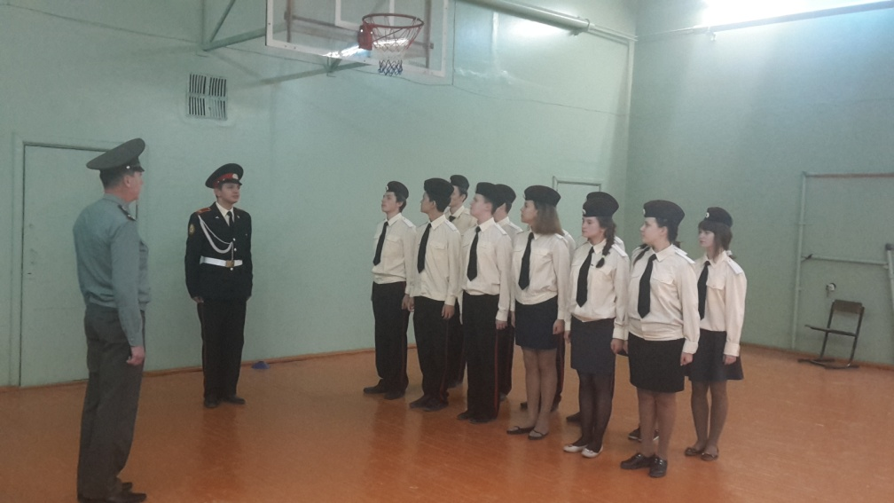
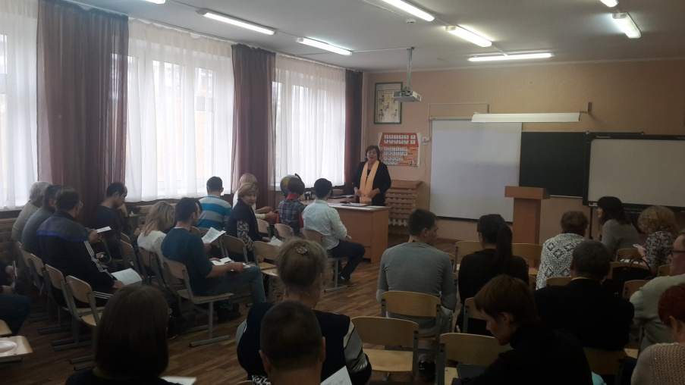

Slide 18
«Больше, чем спорт» - реализация спортивно-оздоровительного направления
Соревнование по футболу «Ворота дружбы»среди учащихся 8-10 классов
Участие в районном мини- футболе, среди учащихся 3 классов
Участие в легкоатлетическом кроссе
Участие в Кроссе Наций
Личное участие учителя физической культуры Вахитова Р.И в республиканской Спартакиаде работников образования

Slide 19
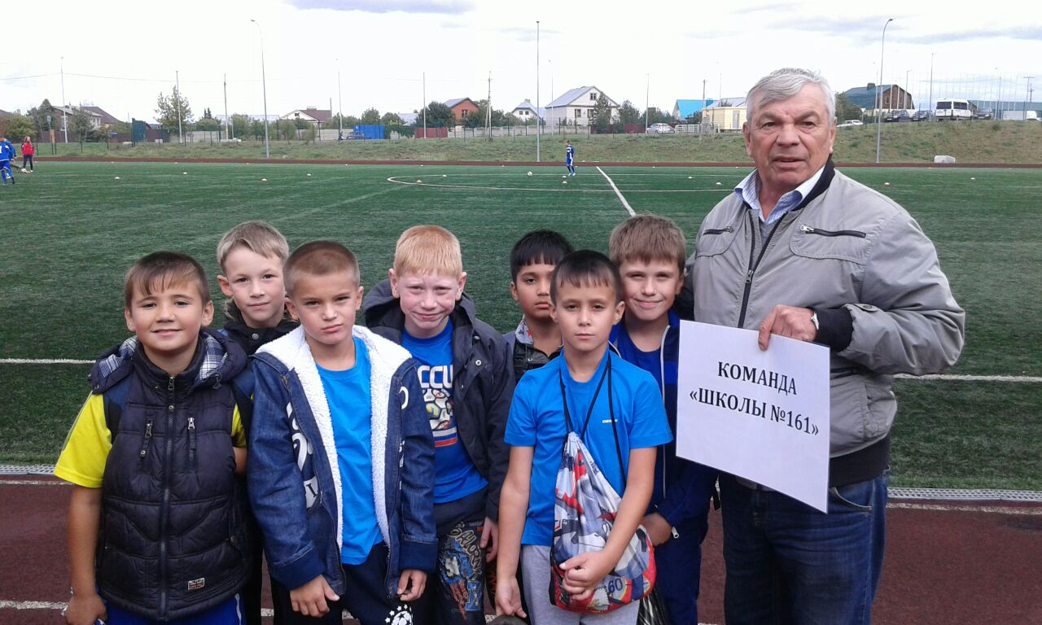
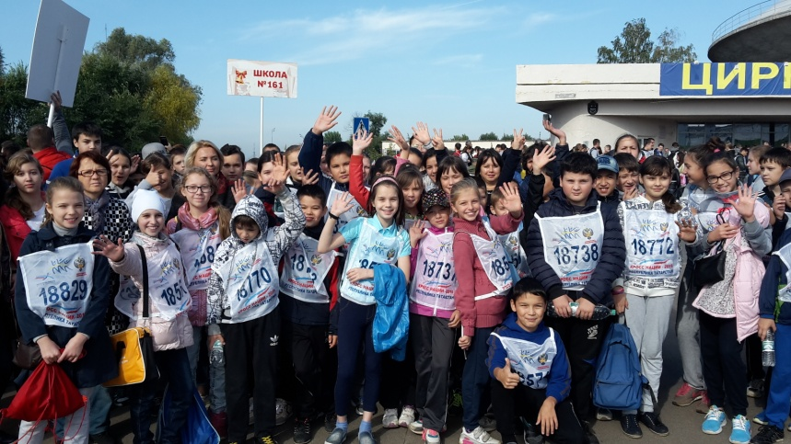
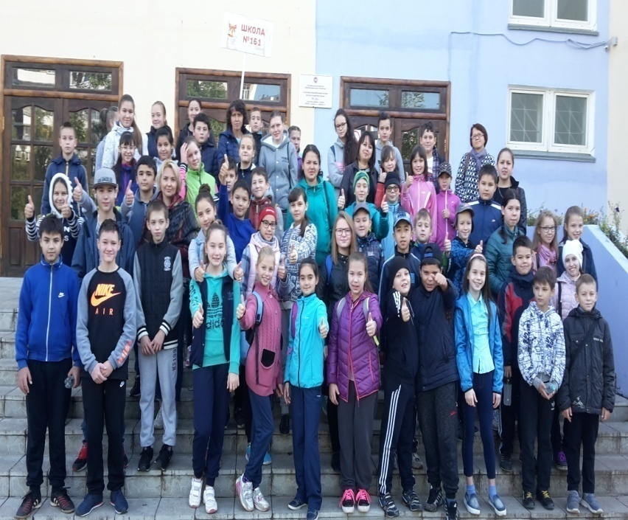

Slide 20
Реализация школьного проекта «Хочу все знать»
Самый умный пятиклассник, организатор игры Яблонская А.Н
Интеллектуальная игра «Скрипт», для 6А класса организатор Блохина Е.В
«Математика вокруг нас»,игра для 6 классов, организатор Евстафьева Л.В
Знатоки против школы, организатор Вахрина О.И
Путешествие по Великобритании»,для учащихся 7Б класса,организатор Коровина М.Г
Самый умный шестиклассник , организатор Евтафьева Л.В
«Все профессии хороши», организатор игры Батыршина М.Р
Шахматный турнир, для 7-8 организатор Чугунова С.Р , шашечный турнир для начальной школы.( педагог доп обазования)

Slide 21
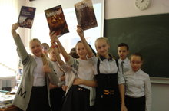
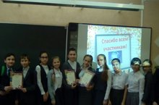
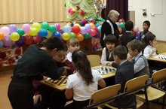
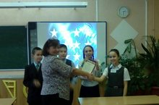

Slide 22
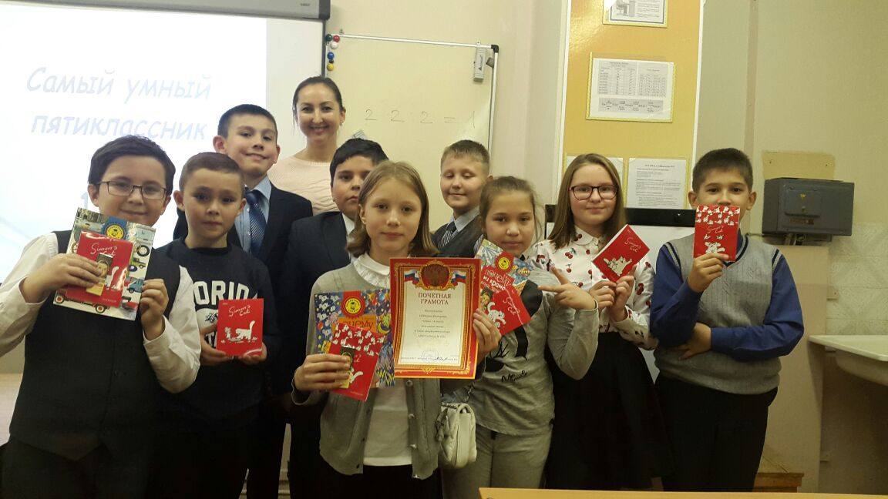
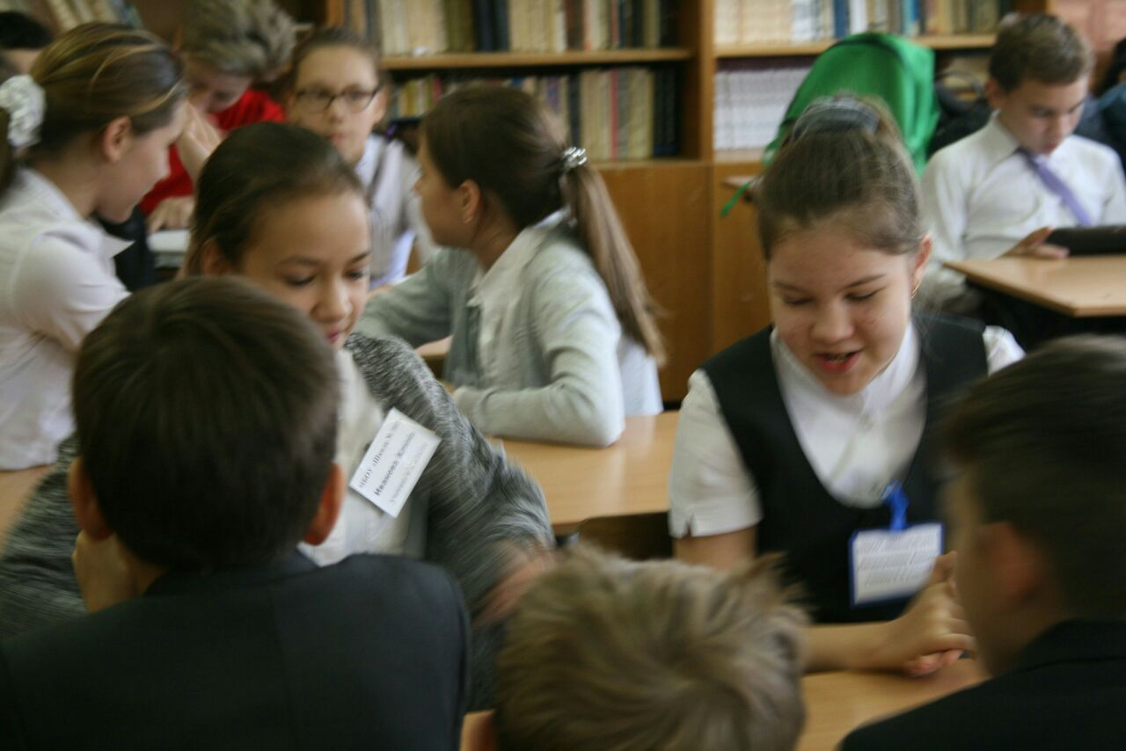
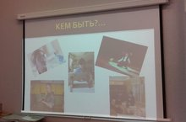

Slide 23
Реализация школьного проекта « Театры и музеи родного города»
Ученики с 1-4 класс посетили Кукольный театр Экият
4Б театр Качалова, центр Зарница
3в театр Качалова
8а,8б молодежный театр на Булаке
1Г музей естественных наук
2б – экспериментальный театр Изюм
3Б музей Хлеба
5а,5б,5в музей истории МВД,
6б музей естественной истории Татарстана, музей истории ВОВ
5а Дом Великана
7Б Галерея современного искусства, история России в фотографиях

Slide 24
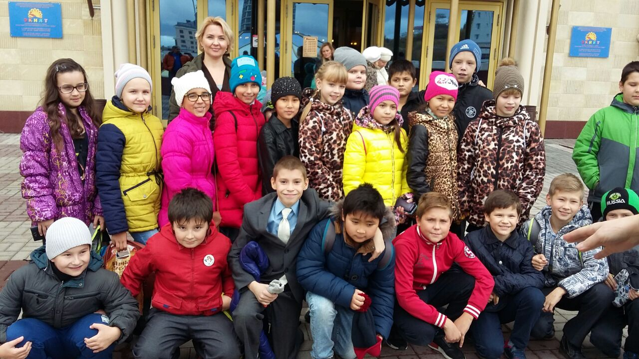
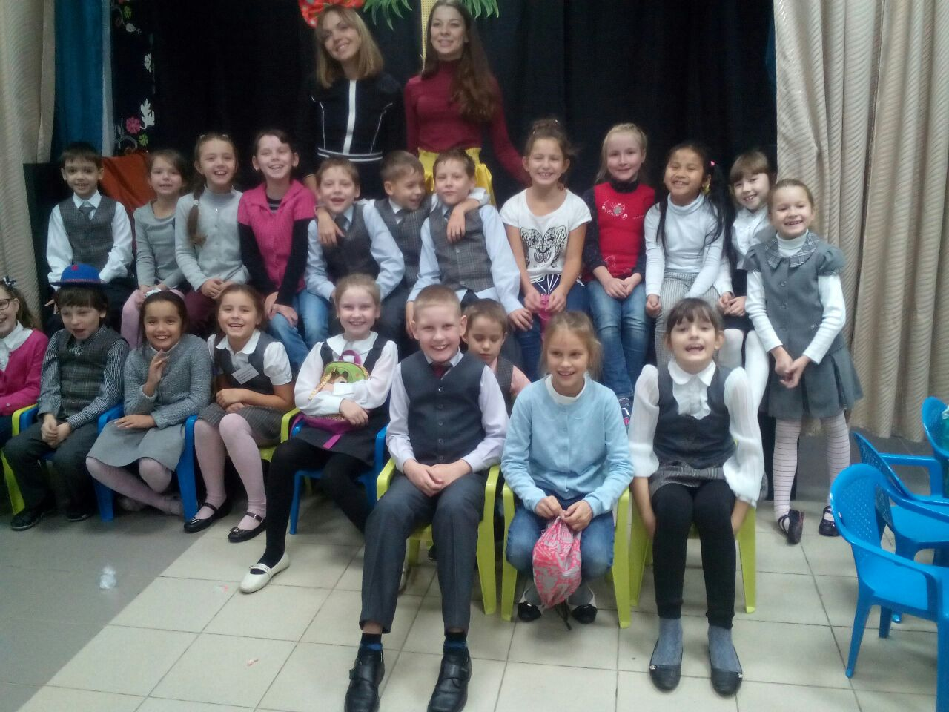
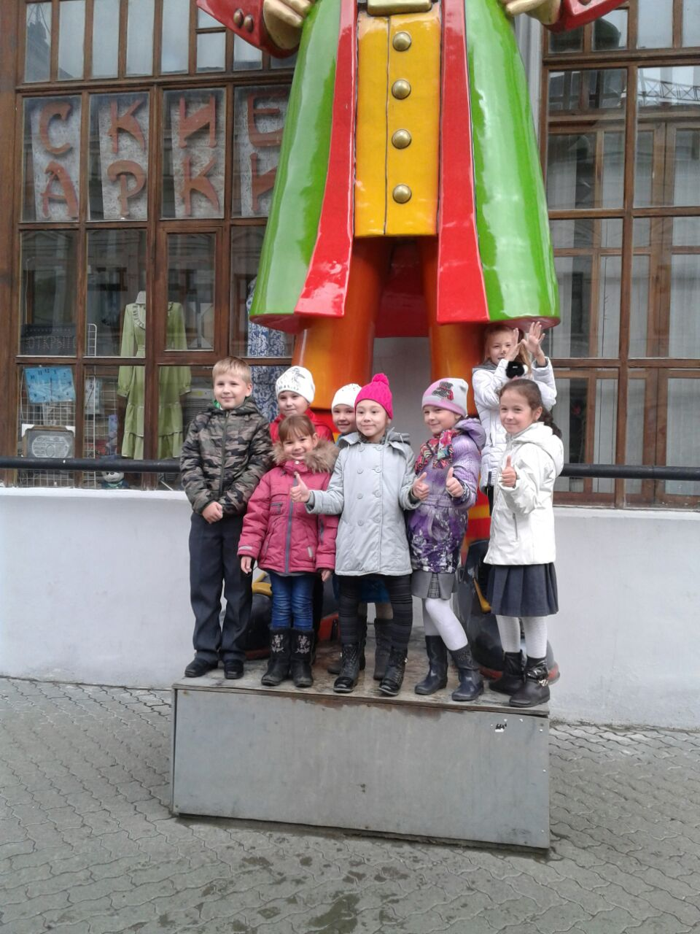
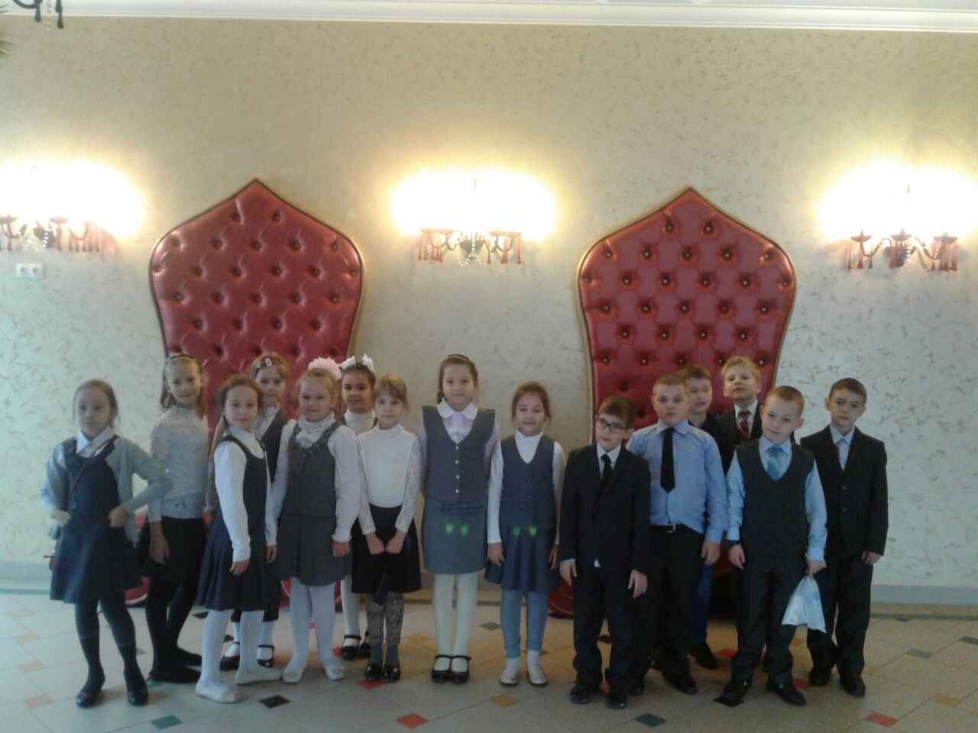

Slide 25
Рейтинг классного коллектива
5 успешных классов начальной школы
4А – Батыршина Миляуша Рубисована
3Б класс- Шаганова Ольга Алексеевна
4Б Нуриева Гульнара Нурисламовна
3А Кургеева Фарида Равильевна
1Б Карякина Марина Вчеславовна

Slide 26
Спасибо за внимание!

